Slide 1
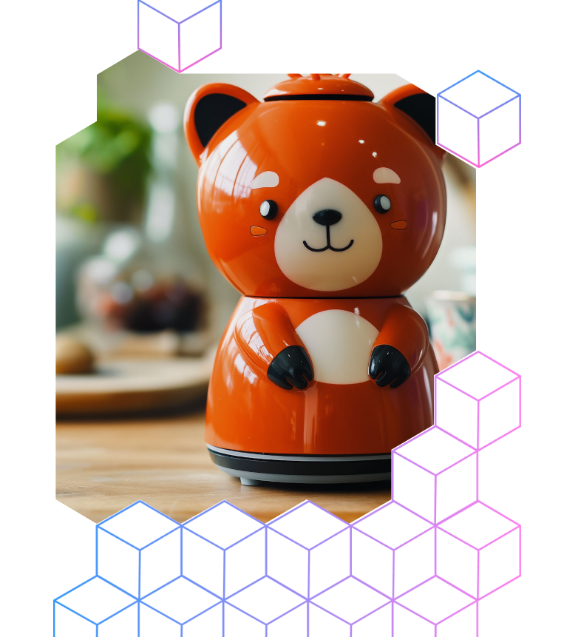
밥친구 곰돌이 —
부모의 설득 부담을 줄이고
아이의 자발적 식사를 유도하는
혁신적 육아보조장난감
대화형 행동 강화로 부모-아이 갈등 완화
미디어 의존도 감소 목표
발표팀 소니소니손
https://docs.google.com/presentation/d/1G7yJBLLTr_bTczoZLZlO1hZa1qCqbeGj_VhjGwzP38Y/edit?usp=sharing
Notes:
https://docs.google.com/presentation/d/1G7yJBLLTr_bTczoZLZlO1hZa1qCqbeGj_VhjGwzP38Y/edit?usp=sharing

Slide 2
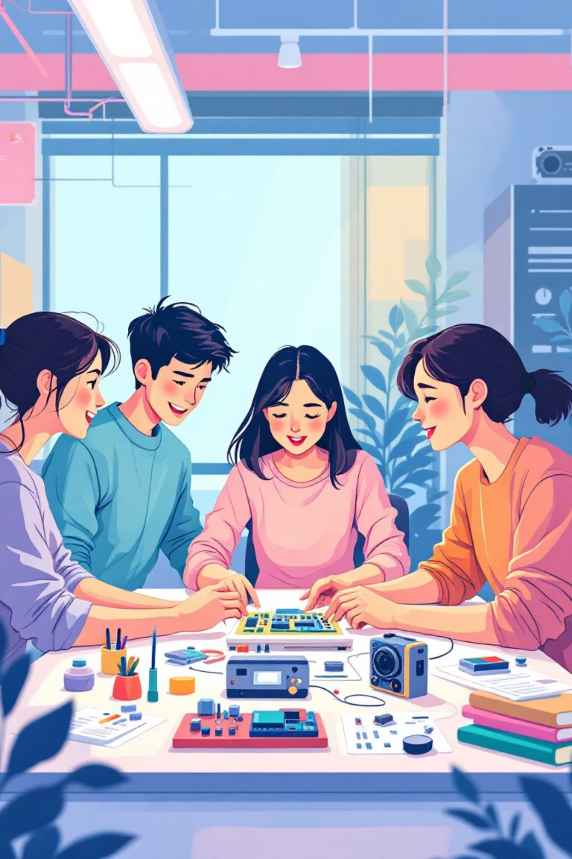
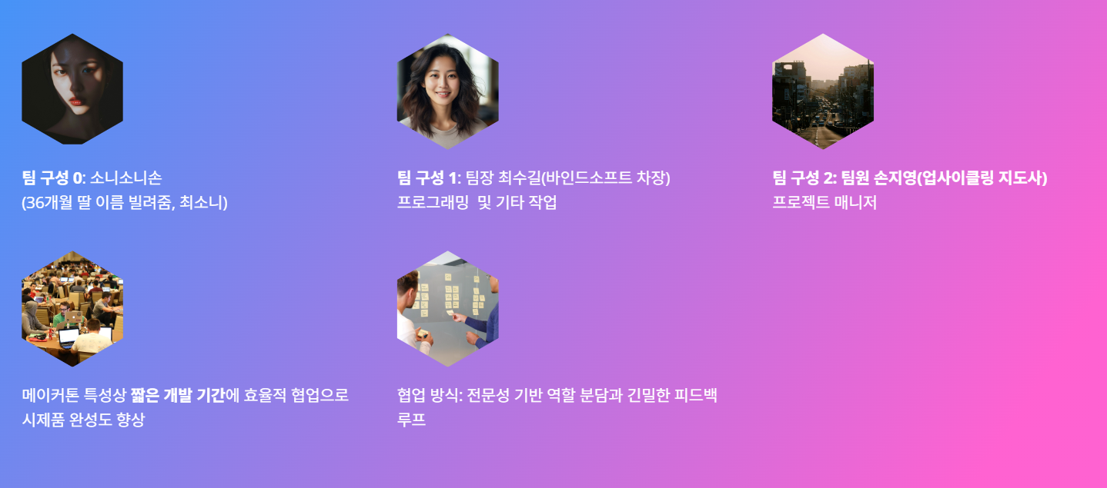
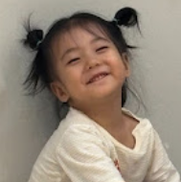

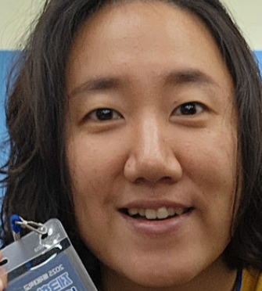
팀 소개
GitHub: https://github.com/freshmea/ict_makerton_2025.git

Slide 3
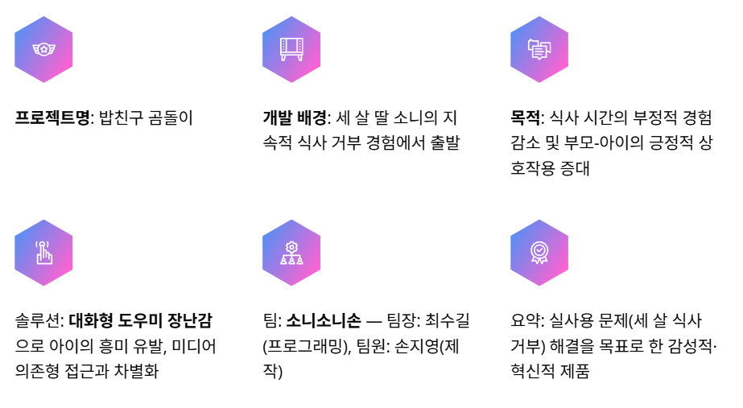
개발 배경

Slide 4
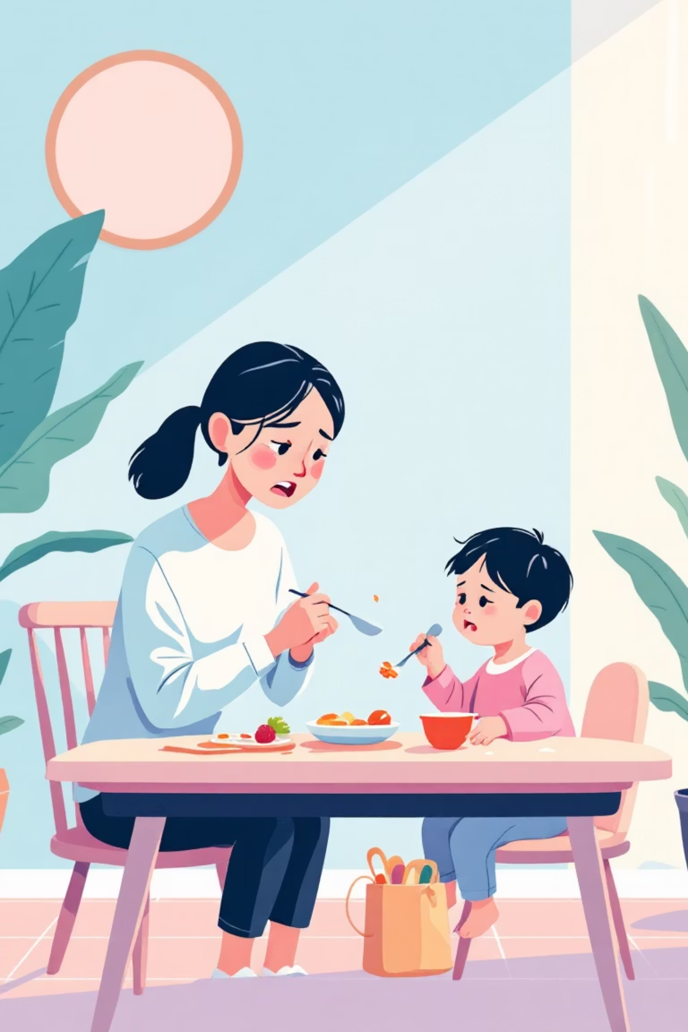
육아의 현실
"세 살 딸 소니, 밥 먹이기가 너무 힘들어요 ㅠㅠ"
밥 먹기 거부
끝없는 협상
식사가 재미없어서 안 먹으려 함
"이거 먹으면 다음 장 읽어줄게"
훈육의 어려움
식탁 위 머리싸움의 연속

Slide 5
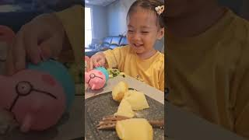
[영상자료1] 이럴때 어떻게 ?
비위를 맞춰야 먹는 아이

Slide 6
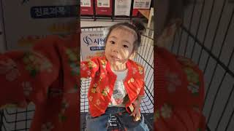
[영상자료2] 이럴때 어떻게 ?
일상 중에도 밥을 잘 먹는 것이 주제

Slide 7





기존 해결방법의 한계
유튜브 보여주기
배고플 때까지 굶기기
메이커의 해결책
쉽지만 미디어 의존도 증가 우려
정석이지만 부모 마음이 힘듦
흥미로운 식사 훈육 도구 개발!

Slide 8



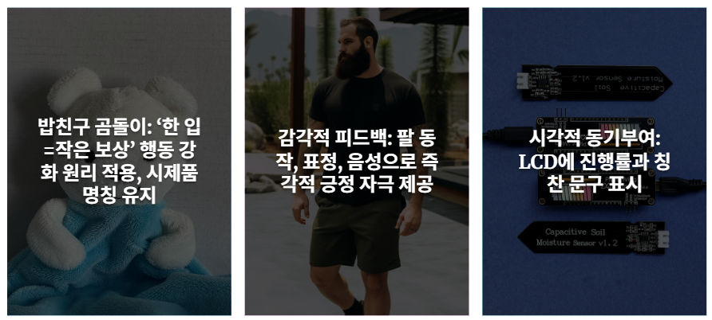
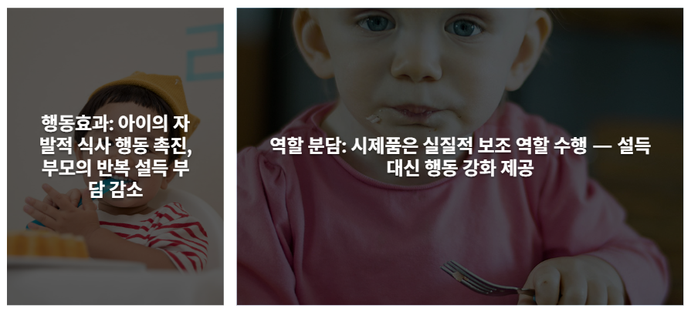
밥친구 곰돌이란?
화면 의존 없이 아이의 자발적 식사를 유도하고, 부모의 반복 설득 부담을 줄이는 대화형 행동강화 디바이스
즉시 보상
동작 피드백
시각적 진행률
한 입 = 작은 보상 체감
팔 흔들기, 표정 변화
LCD 진행바와 칭찬 문구

Slide 9
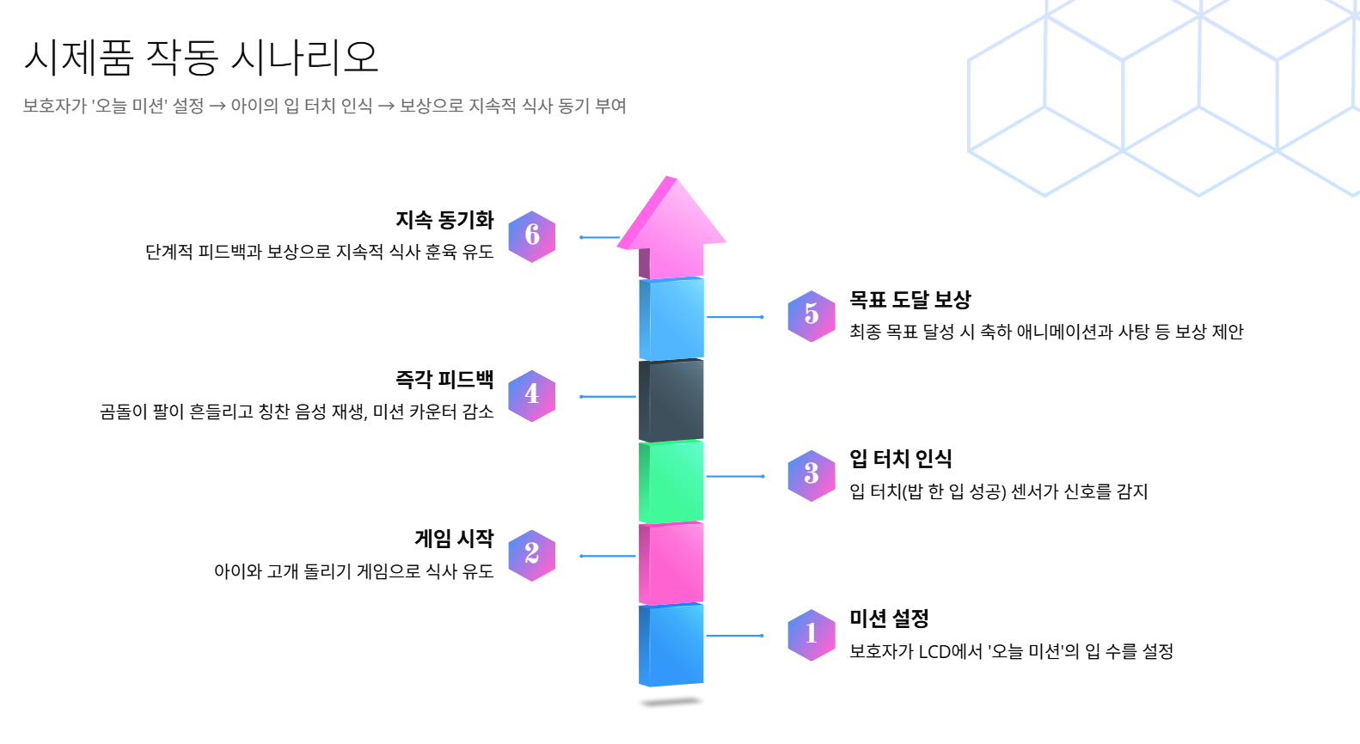

Slide 10
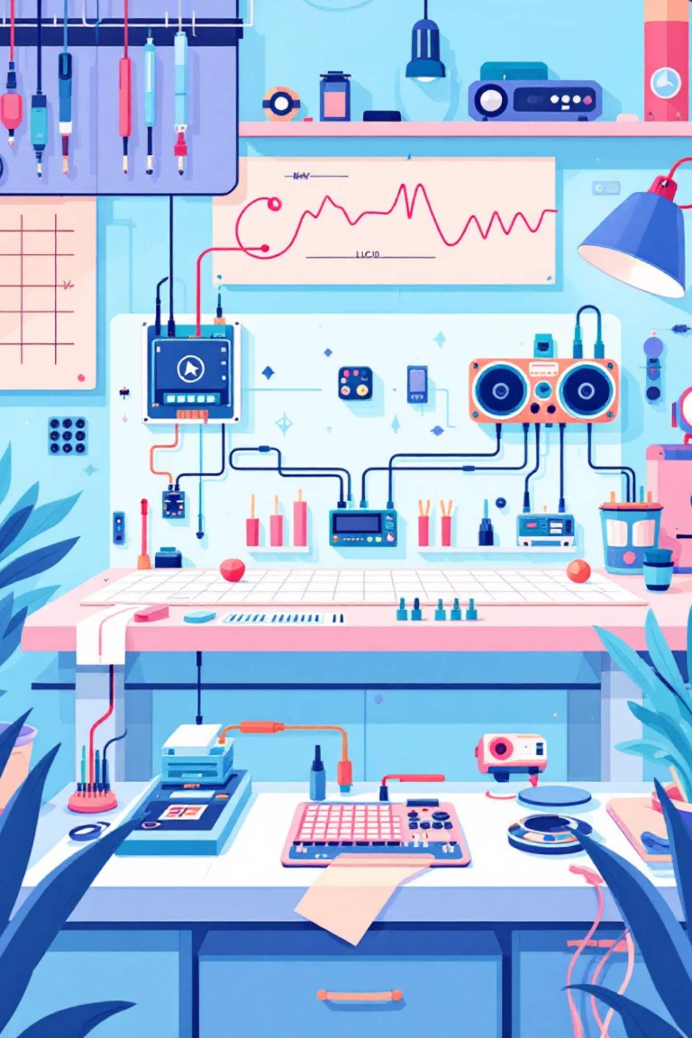
핵심 구성품
포인트!
우리 아이 미래를 위한 업사이클링 실천 버전
종이 박스 활용한 곰돌이 하우징
하드웨어
소프트웨어
서보모터 2개 (양팔 동작)
아두이노 MCU
입 터치센서 (한입 확인)
블루투스 모듈 (앱 연동)
LCD/OLED (진행바 표시)
5V 전원 어댑터
네오픽셀 링 (조명 효과)
안전 퓨즈/절연 처리
부저/스피커 (칭찬 보이스)

Slide 11
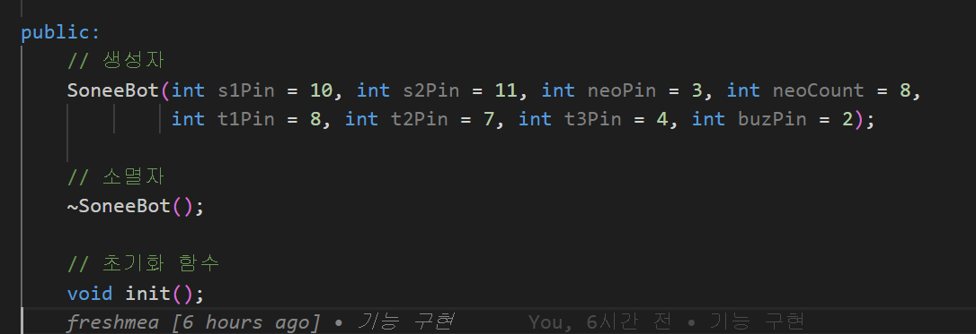
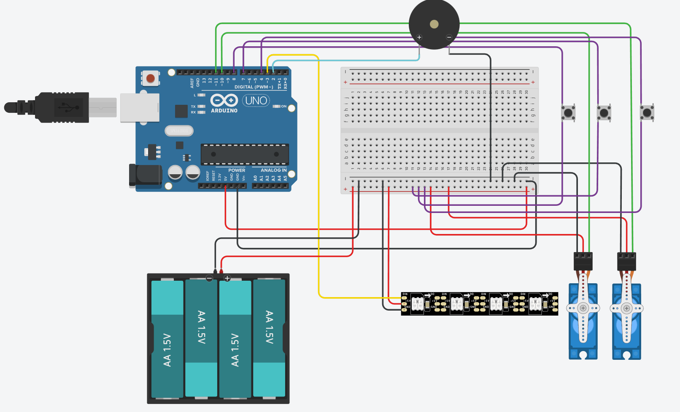
하드웨어 구성 및 결선

Slide 12
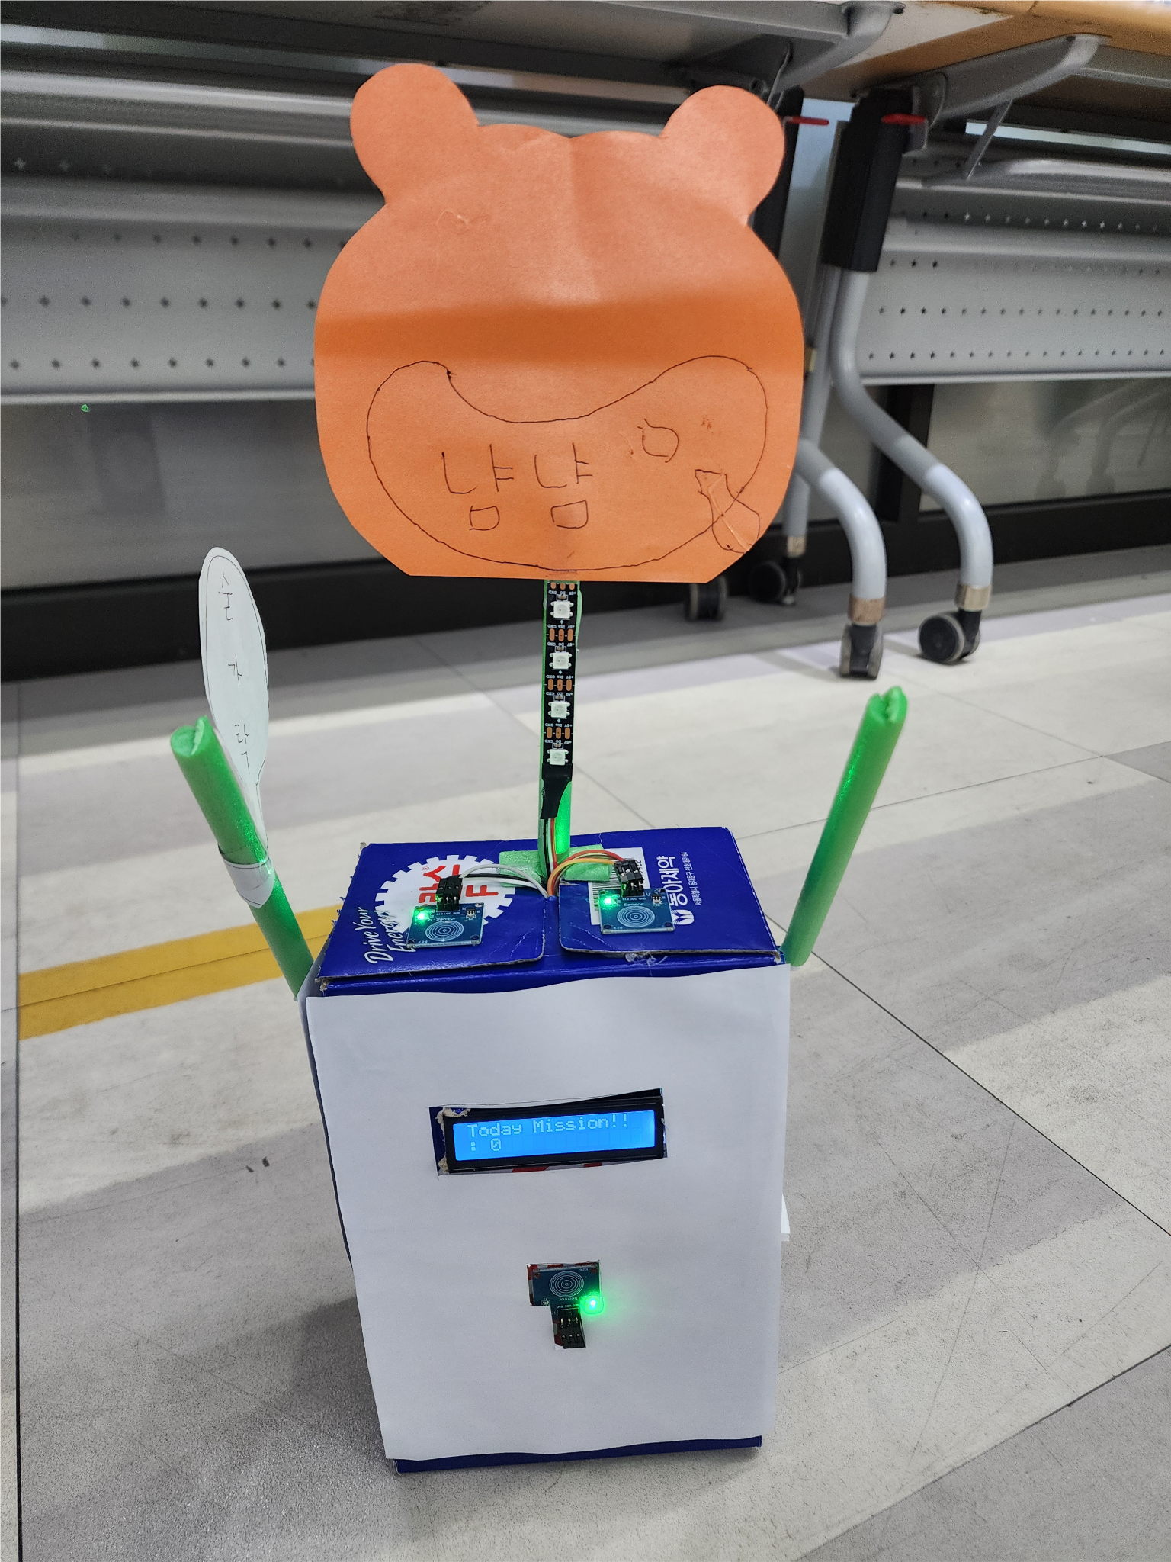
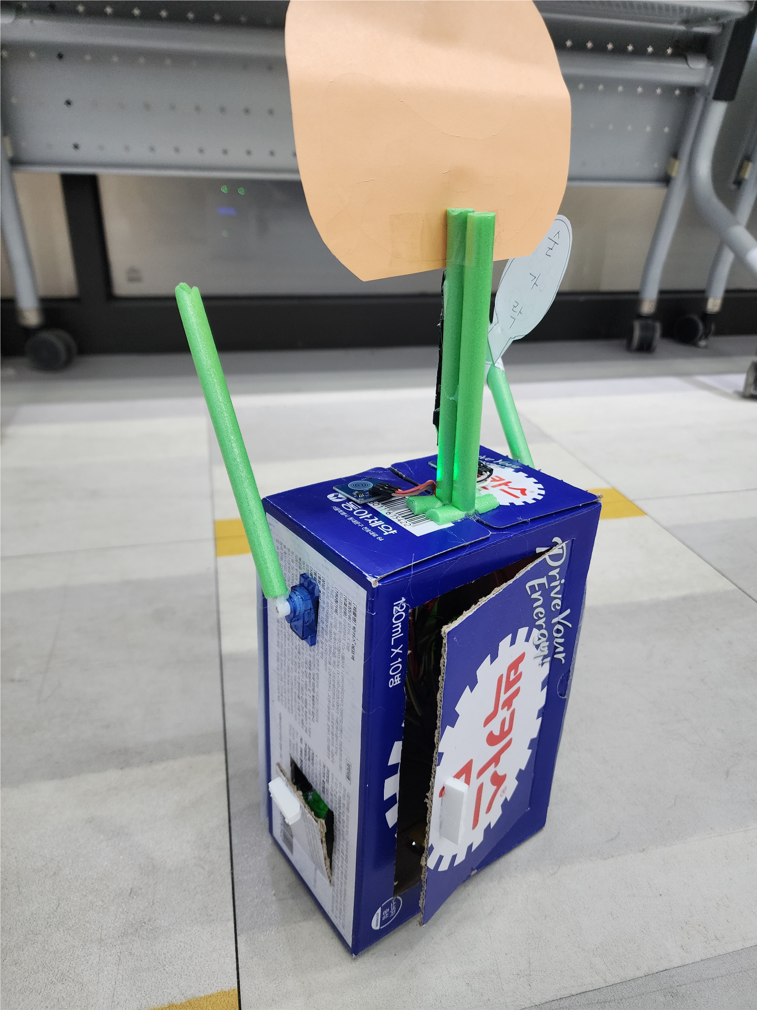
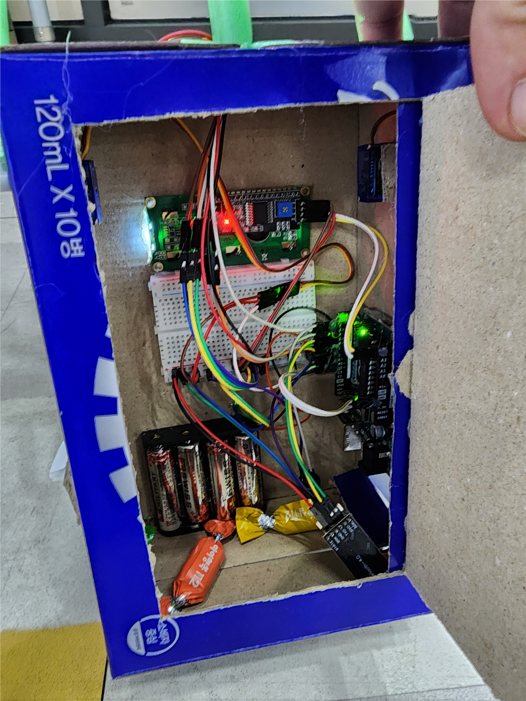
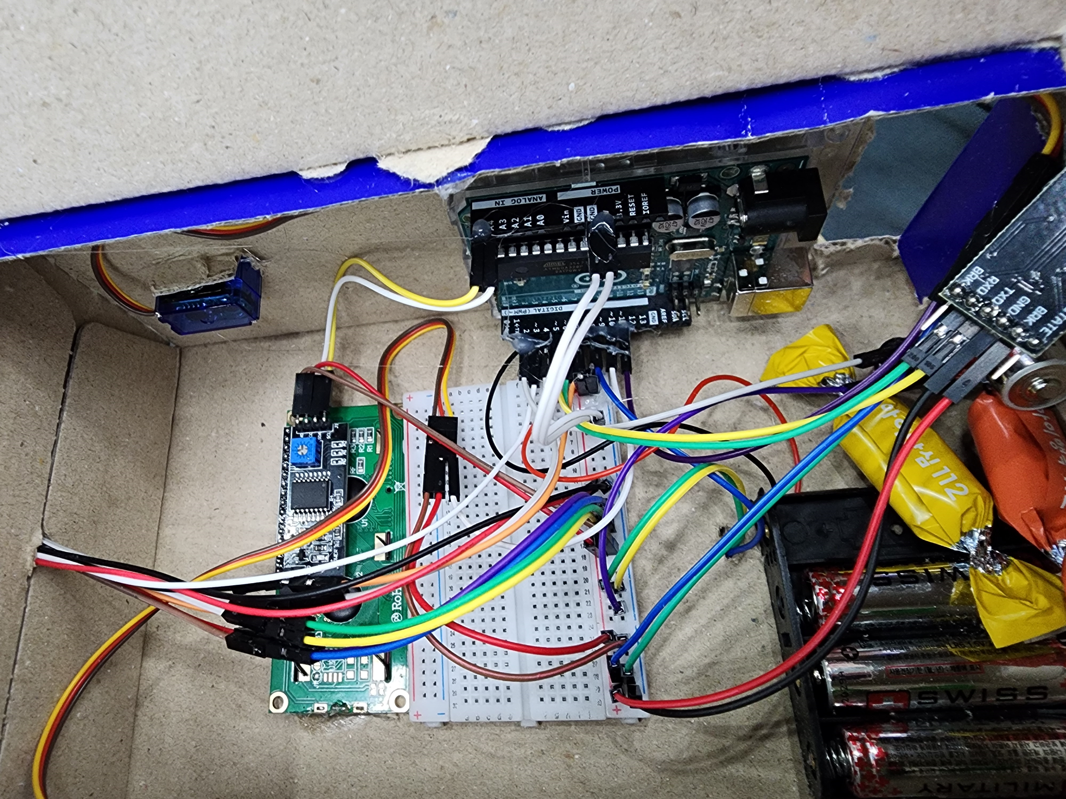
시제품 사진

Slide 13
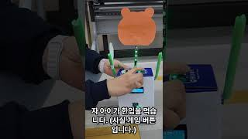
시연 영상
https://youtube.com/shorts/o4qTTcGvR3M?feature=share

Slide 14
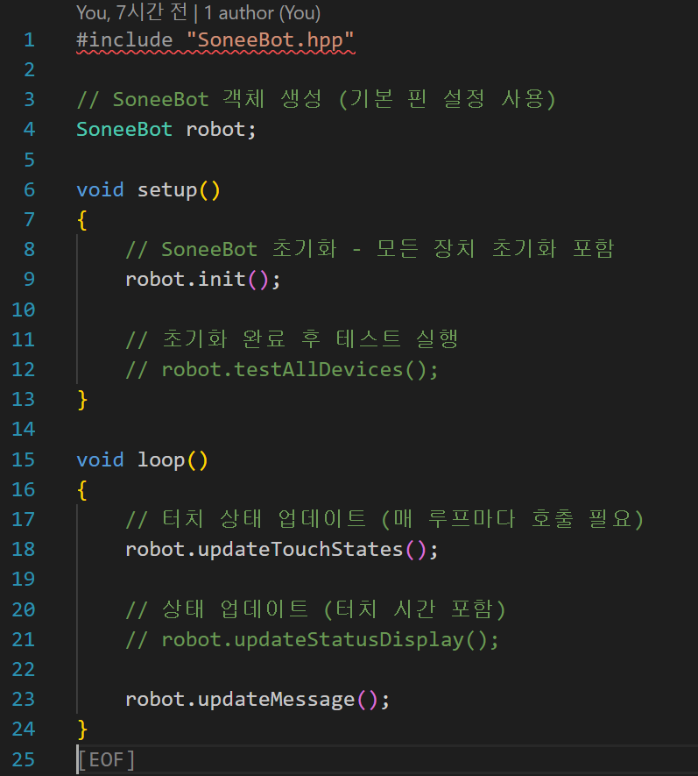
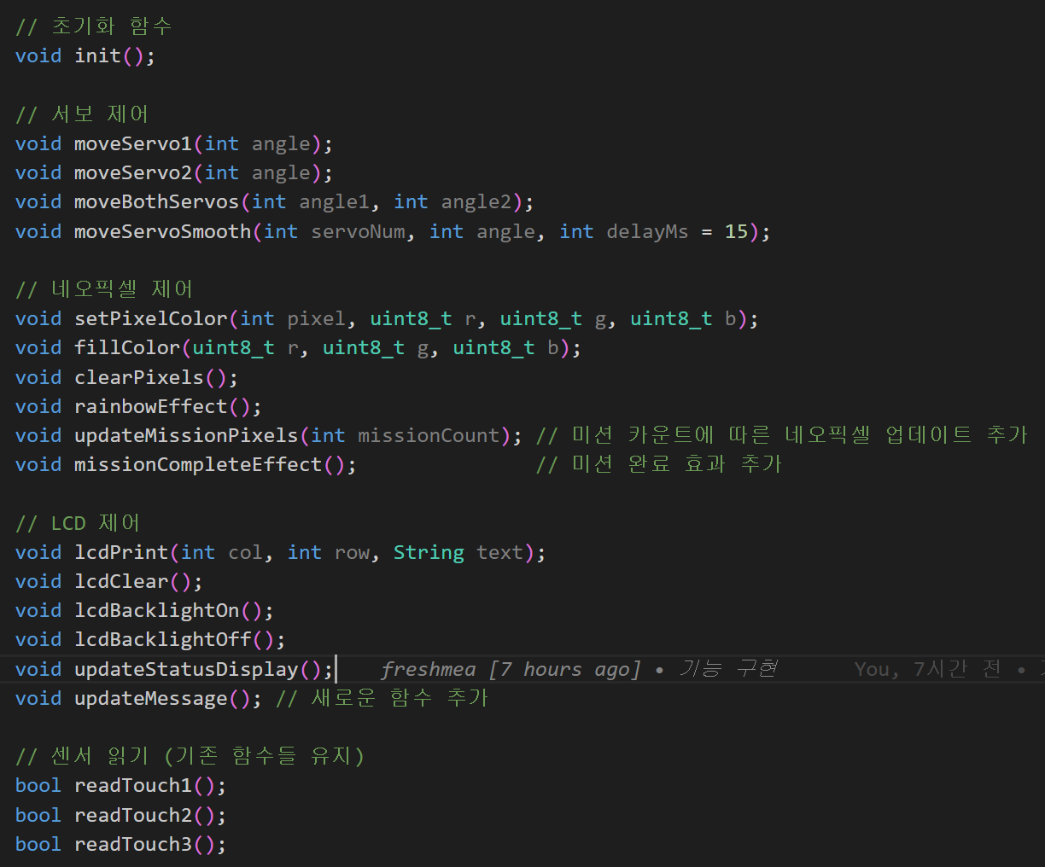
핵심 코드 및 파일 구성
프로젝트 깃허브 주소(공개) : https://github.com/freshmea/ict_makerton_2025.git

Slide 15
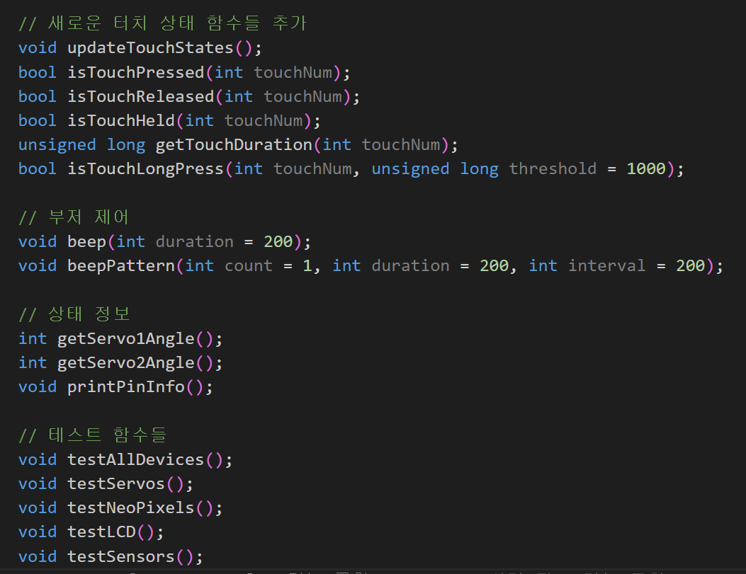
코드 구성 실수 회고
서보가 360R과 180 이 있었는데, 처음에 360R 을 써서 왜 안되는지 고민함.
화면 갱신 주기가 너무 빨라서 화면이 흐리게 보임 -> 변수 변경을 확인한 다음에만 업데이트
터치 센서가 high 가 디폴트이고 low 가 되었을 때가 반응 한것을 거꾸로 생각해서 디버깅이 오래걸림
양쪽 서보가 동시에 일정하게 움직이게 만드는게 어려웠음.
-> 중간 경로를 계속 양쪽으로 업데이트 하는 코드로 수정

Slide 16
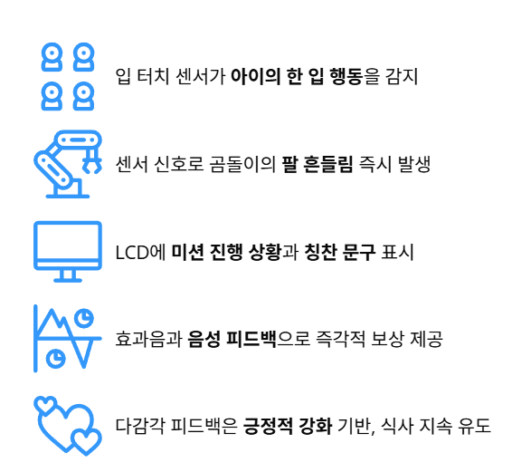

주요 기능
목표 설정
5~12입 범위에서 목표 입 수 설정 가능
게임 기능
게임을 진행하듯 밥을 먹일 수 있음
생동감 있는 조명
아이 눈에 즐거운 원색의 네오픽셀 브레스 효과

Slide 17
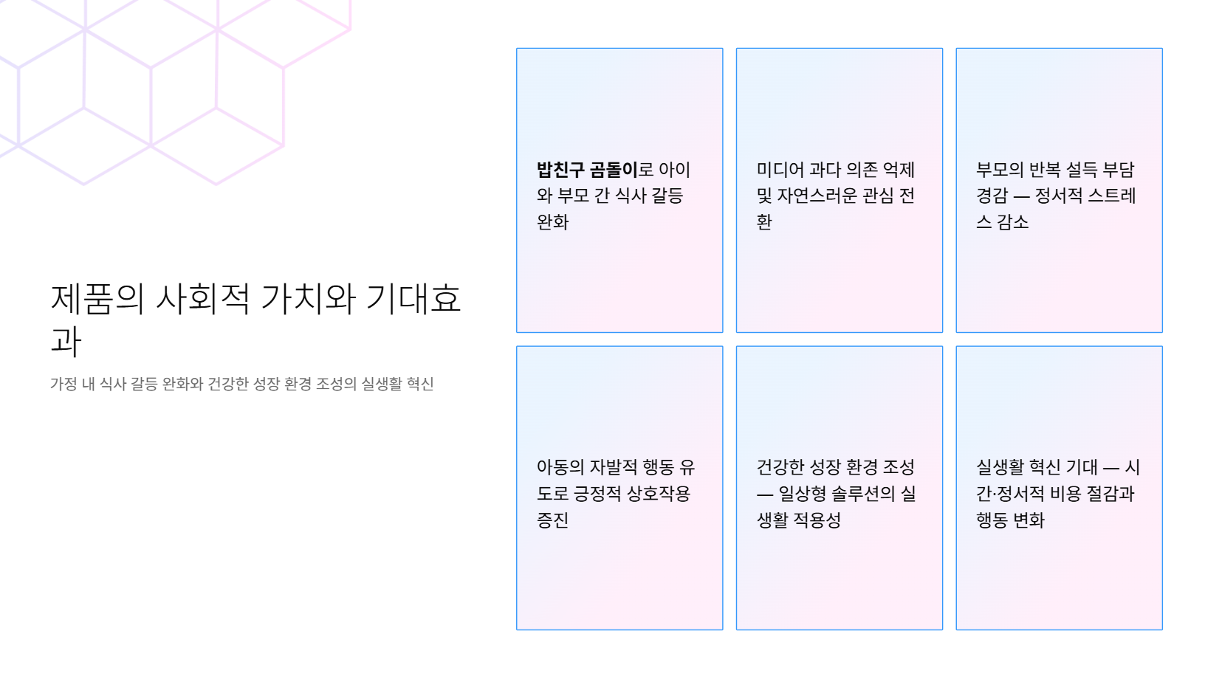

Slide 18
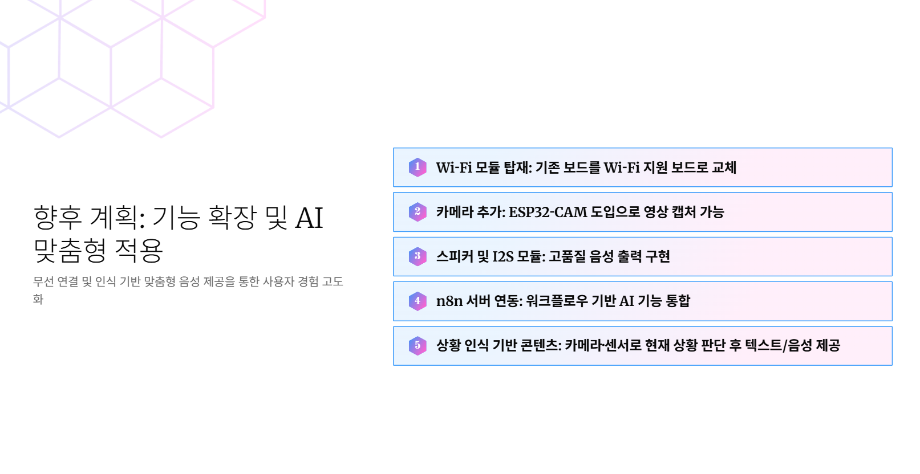
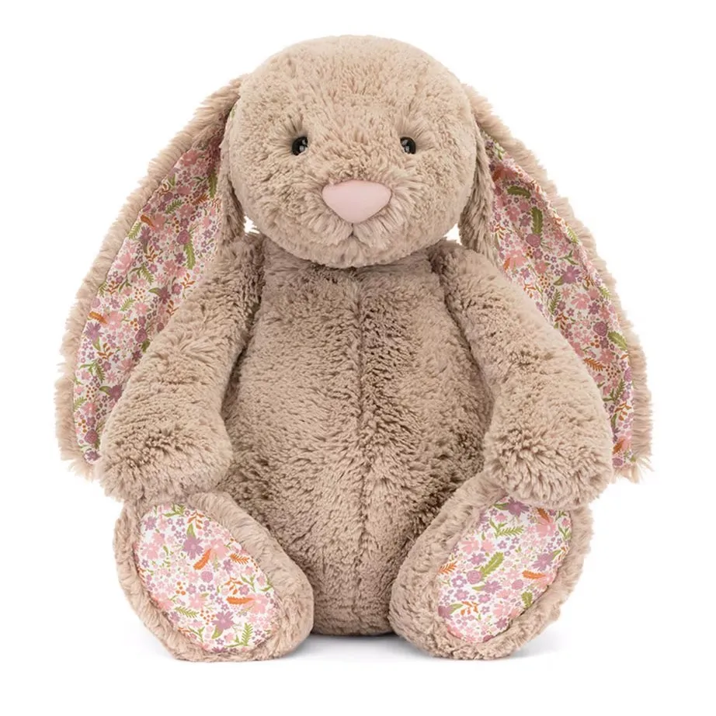
향후 계획: 기능추가
wifi 기능 추가: wifi 모듈이 있는 보드로 변경
카메라 추가: ESP32-cam 보드
스피커 및 I2S 모듈 : 음성 출력
n8n 서버를 활용한 인공지능 기능 추가:
카메라 및 현재 상황에 맞추어서 다양한 멘트 및 음성 제공
★스피커 추가 시 엄마아빠 목소리, 유명 캐릭터 목소리 등 활용해 보상 멘트 가능
★업사이클링 버전 뿐 아니라 아이의 애착인형에 부착시키는 키트 버전도 검토

